Slide 1

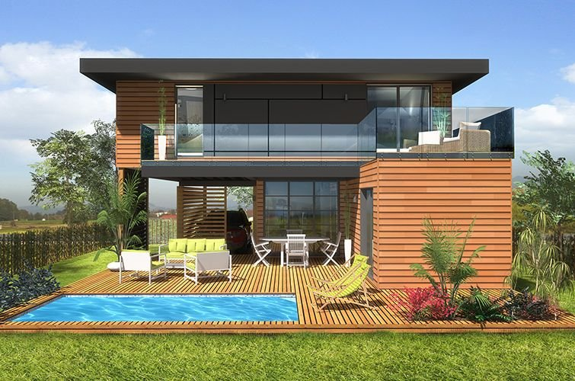

Projet Madera
Livrable 3 : « Développement du prototype »
L. Bil / A. PROD’HOMME / Y. PETIT-JEAN / R. MORTIER / B. PAUMARD

Slide 2
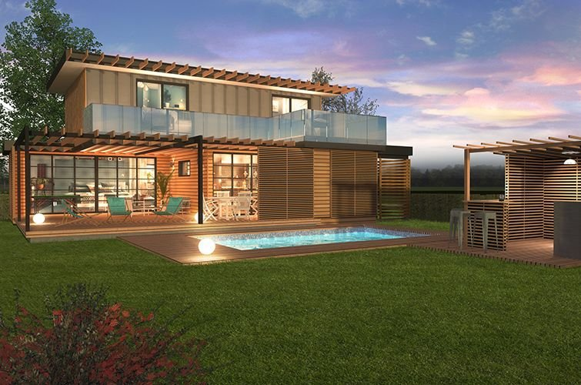
Plan
I/ Livrable 3
1) Tâches associées au livrable
2) Budget prévisionnel du projet
3) Politique de sécurisation de l’application
4) Plan de gestion des risques de l’application
5) Scénarios de tests
6) Démonstration de l’applicatif

Slide 3
x) Mon titre

